Slide 1
Лекція 9
Автор :
доцент, к.т.н. Заєць Н.А.
з курсу «Нейроінформаційні мережі керування біотехнічними об’єктами»

Slide 2
Механізм нечітких висновків в своїй основі має базу знань, сформовану фахівцями технологічної області у вигляді сукупності нечітких предикативних правил вигляду:
П₁: якщо х є А₁, тоді y є В₁,
П₂: якщо х є А₂, тоді y є В₂,
……………………………
П₃: якщо х є А_{n}, тоді y є В_{n},
де х – вхідна змінна (ім'я для відомих значень даних), у – змінна висновку (ім'я для значення даних, яке буде обчислене); А і В – функції належності, визначені відповідно на х і у.
Приклад подібного правила: якщо х – низько, то у – високо.

Slide 3
Приведемо більш детальне пояснення. Знання експерта А > В відображає нечітке причинне відношення передумови і висновку, тому його можна назвати нечітким відношенням і позначити через R:
(4.1)
де: «→» називають нечіткою імплікацією.
Таким чином, процес отримання нечіткого висновку В, з використанням прикладу (4.1), можна представити у вигляді формули:
(4.2)
де «°» — введена вище операція звертання.

Slide 4
Як операцію композиції, так і операцію імплікації в алгебрі нечітких множин можна реалізовувати по-різному (при цьому, природно, різнитиметься і підсумковий одержуваний результат), але у будь-якому випадку загальний логічний висновок здійснюється за наступні чотири етапи.
Нечіткість (введення нечіткості, фазифікація, fuzzyfication). Функції належності, визначені на вхідних змінних застосовуються до їх фактичних значень для визначення ступеня істинності кожної передумови кожного правила.
Логічний висновок. Обчислене значення істинності для передумов кожного правила застосовується до висновків кожного правила. Звичайно, для логічного висновку використовуються тільки операції min (МІНІМУМ) або prod (МНОЖЕННЯ).

Slide 5
У логічному виведенні МІНІМУМУ функція призначення висновку «відсікається» по висоті, відповідній обчисленому ступеневі істинності передумови правила (нечітка логіка «І»). У логічному виведенні МНОЖЕННЯ функція належності висновку масштабується за допомогою обчисленого ступеня істинності передумови правила.
Композиція. Всі нечіткі підмножини, призначені для кожної змінної висновку (у всіх правилах) об'єднуються разом, щоб сформувати одну нечітку підмножину для кожної змінної висновку.

Slide 6
При подібному об'єднанні звичайно використовуються операції max (МАКСИМУМ) або sum (СУМА). При композиції МАКСИМУМУ комбіноване виведення нечіткого здійснюється, як поточковий максимум всіх нечітких підмножин (нечітка логіка «АБО»). При композиції СУМА комбіноване
П₁: якщо х є А, тоді у є D,
П₂: якщо b є В, тоді у є E,
П₃: якщо z є С, тоді у є F,
де: х, b і z — імена вхідних змінних, y — ім'я змінної висновку, а А, В, C, D, Е, F — задані функції належності (трикутної форми).
Передбачається, що вхідні змінні прийняли деякі конкретні (чіткі) значення — x₀, y₀, z_{0.}.

Slide 7
Відповідно до приведених етапів, на етапі 1 для даних значень і виходячи з функцій належності А, В, C, знаходяться ступені істинності а(х₀), а(у₀) і а(z₀) для передумов кожного з трьох приведених правил (рис 4.1).
На етапі 2 відбувається «відсікання» функцій належності висновків правил (тобто D, Е, F) на рівнях а(х₀), а (у₀) і а(z₀).
На етапі 3 розглядаються усічені на другому етапі функції належності і проводиться їх об'єднання з використанням операції max, внаслідок чого виходить комбінована нечітка підмножина, описувана функцією належності $μ_{\sum{\left(w\right)}}$ і відповідне логічному висновку для вихідної змінної w.
Нарешті, на 4-у етапі знаходиться чітке значення вихідної змінної, наприклад, із застосуванням центроїдного методу: чітке значення вихідної змінної визначається як центр тяжіння для кривої $μ_{\sum{\left(w\right)}}$, тобто:
(4.3)

Slide 8
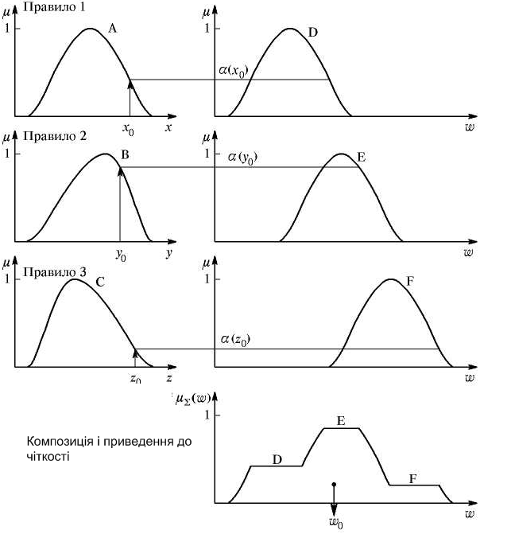
Рис. 4.1. Ілюстрація процедури нечіткого висновку

Slide 9
Розглянемо наступні модифікації алгоритму нечіткого висновку, які часто використовуються, вважаючи, для простоти, що базу знань організовують два нечіткі правила вигляду:
П₁: якщо х є А₁ і є В₁ тоді z є C₁,
П₂: якщо y є А₂ і є В₂ тоді z є C₂,
де x і у – імена вхідних змінних, z – ім'я змінної висновку, A₁, А₂, B₁, В₂, C₁, C₂ – деякі задані функції належності, при цьому чітке значення z₀ необхідно визначити на основі приведеної інформації і чітких значень x₀ і у₀.
Алгоритм Mamdani
Алгоритм відповідає розглянутому прикладу і рисунку 4.1. У такій ситуації він математично може бути описаний таким чином.
Нечіткість: знаходяться ступені істинності для передумов кожного правила:
Нечіткий висновок: знаходяться рівні «відсікання» для передумов кожного із правил (з використанням операції МІНІМУМ):
(4.5)
(4.6)
де через «∧» позначена операція логічного мінімуму (min). Потім знаходяться «усічені» функції належності:
(4.7)
(4.8)

Slide 10
Композиція: з використовування операції МАКСИМУМ (max, далі як «V») проводиться об'єднання знайдених усічених функцій, що призводить до отримання підсумкової нечіткої підмножини для змінної виходу з функцією належності:
(4.9)
Приведення до чіткості (для знаходження z₀) проводиться, наприклад, центроїдним методом.
Алгоритм Tsukamoto.
Початкові умови – як у попереднього алгоритму, але в даному випадку передбачається, що функції C₁(z), С₂(z) є монотонними.
Перший етап – такий же, як в алгоритмі Mamdani.
На другому етапі спочатку знаходяться (як в алгоритмі Mamdani) рівні «відсікання» а₁ і а₂, а потім — за допомогою розв’язку рівнянь – чіткі значення (z₁ і z₂) для кожного з початкових правил:
(4.10)
3. Визначається чітке значення змінної висновку (як зважене середнє z₁ і z₂):
(4.11)
У загальному випадку (дискретний варіант центроїдного методу):
(4.12)

Slide 11
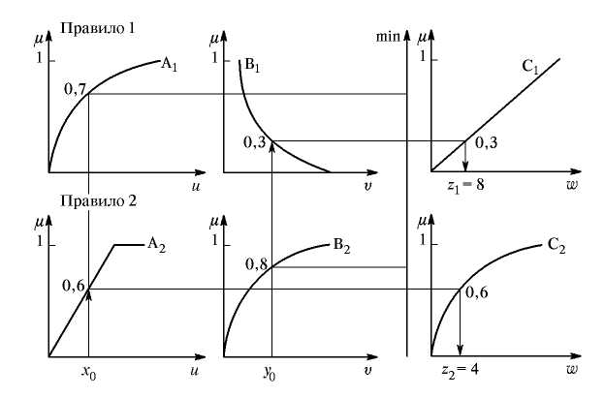
Рис. 4.2. Алгоритм Tsukamoto

